Slide 1

论文汇报
计算机与信息学院
高逸飞
2020年7月25日

Slide 2
How to Keep a Knowledge Base Synchronized with Its Encyclopedia Source
JiaqingLiang，ShengZhang，YanghuaXiao

Slide 3
背景
大多数知识库的构建离不开从百科网站中抽取信息，但是绝大多数知识库面临着实时性的问题，失效的信息会限制其应用。
目前存在两种方法去更新知识库，第一种方法是利用百科网站开放的最新数据，如维基百科的开放数据，但是只有少数网站提供这样的服务，并且有一个月以上的延迟；第二种方法是通过爬虫爬取百科网站的内容，往往需要爬取数十亿的网页。无论选择哪种方法，都需要下载GB数量级的数据，占据了很大的网络带宽。
并不是所有实体都需要更新，一些稳定的实体往往具有短时间不会改变的属性。只有一些实体（文中称为hot entities）才会经常更新其属性。因此，只需要更新这部分热词，就可以满足我们更新知识库的需要。

Slide 4

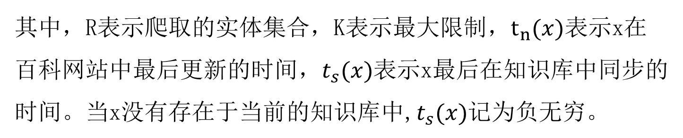
框架
问题模型：由于百科网站反爬虫的机制，必须要设定一个K（每天爬取的实体数≤K）。也就是在限制K的情况下，要最大化需要更新的实体数。
其中，R表示爬取的实体集合，K表示最大限制，$t_{n}(x)$表示x在百科网站中最后更新的时间，$t_{s}(x)$表示x最后在知识库中同步的时间。当x没有存在于当前的知识库中,$t_{s}(x)$记为负无穷。

Slide 5
框架
一个好的更新策略重点在于一个实体是否在最后一次同步之后被更新。但是，即便假设存在一个预测器可以做出判断，但是每次在知识库中去寻找这样的实体会带来很高的复杂度，并且无法更新不存在于知识库中的实体。
本文中提出基于热词的方法（hot entities），每次只需要更新很少的一部分实体，就可以达到更新知识库的效果。

Slide 6
框架
文中提出构建一个以知识库的更新频率预测器为核心组件的知识库更新系统，主要包括四个部分：Seed finding（发现种子实体）、Seed synchronizing（种子实体同步）、Entity expanding（扩展实体）、Expanded entities synchronizing（同步扩展实体）。

Slide 7
Seed finding
发现种子实体：
准则一：如果一个实体频繁地出现在搜索引擎、在线社区、网络新闻中，它地内容很有可能会有改动。
从准则一指出的搜索引擎、在线社区、网络新闻中获取相关句子或词组，句子或短语中的所有分词结果会被详尽地列举，并被放入百科中搜索其对应的实体。
举例：“中国喜剧演员周立波被逮捕”

Slide 8
Seed synchronizing
种子实体同步：
访问每个种子实体的百科网站的最新页面，并通过从中提取知识的方式将百科网站中的信息与知识库同步。（更新或插入）

Slide 9
Entity expanding
扩展实体：
准则二：一个实体如果和一个最近被更新的实体有语义关系，它的内容很可能被改动。
比如，特朗普的夫人身份随着特朗普称为美国总统而发生变化，尽管其在网络中出现的频率很低。

Slide 10
Expanded entities synchronizing
同步扩展实体：
准则三：如果某个扩展实体并不存在于现有的知识库中，其享有最高的被同步的优先权。
对于获得的扩展实体，总共分为两类，一类是已经存在于知识库中的实体，对于这类实体，将在后续利用预测器预测其更新频率；另一类为未存在实体，对于这类实体，将基于准则三加入知识库。

Slide 11

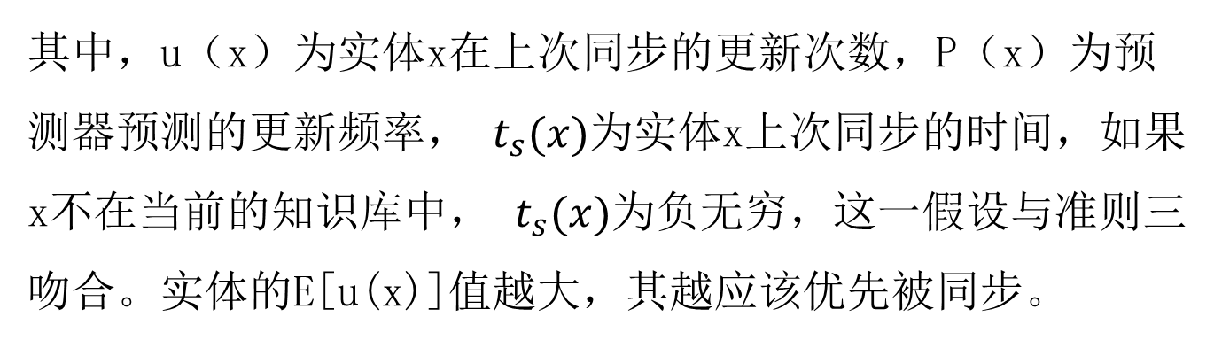
Expanded entities synchronizing
同步扩展实体：
准则四：在百科全书网站上一次同步后具有较大预期更新次数的实体，在网络访问预算约束下，享有较高优先的同步机会。
其中，u（x）为实体x在上次同步的更新次数，P（x）为预测器预测的更新频率， $t_{s}(x)$为实体x上次同步的时间，如果x不在当前的知识库中， $t_{s}(x)$为负无穷，这一假设与准则三吻合。实体的E[u(x)]值越大，其越应该优先被同步。

Slide 12
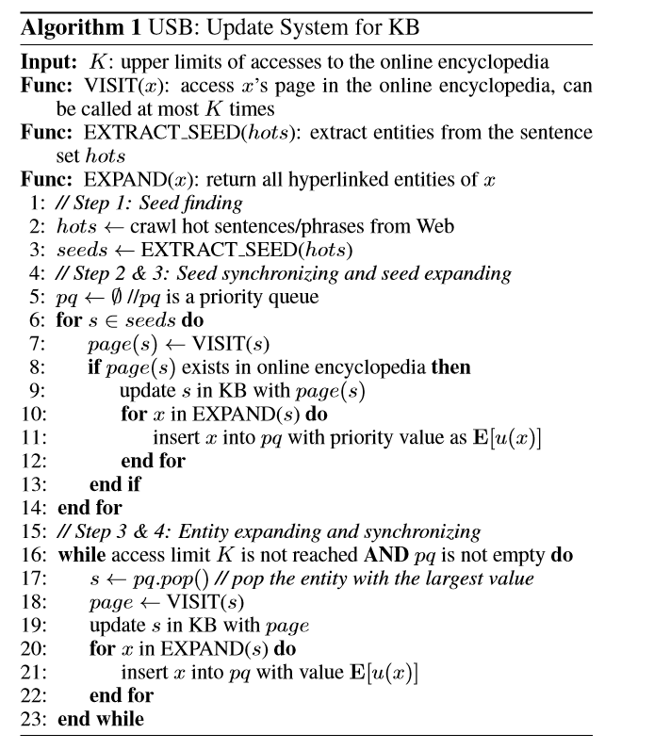
伪代码

Slide 13

Update Frequency Predictor
更新频率预测器：该预测器的结果也是公式中P(x)的来源。
方法一：利用历史更新信息去做预测。
许多百科都有完整的历史更新信息，如果利用历史信息，就意味着更新率λ独立于时间，是一个不变的量。
假设：在一定间隔N内，一个实体在百科网站更新的次数服从泊松分布。

Slide 14

Update Frequency Predictor
可以通过以下公式去估计λ，其中C(x)为某段时间内实体x的更新次数，分母是时间间隔，整个式子的值可以近似代替P(x)。
缺点：很多实体的历史比较短，所以基于历史更新信息的估计并不准确；
实体的更新频率往往随着时间变化而变化，某种程度上并不满足先前“服从泊松分布”的假设。

Slide 15
Update Frequency Predictor
想法二：利用一些特征去训练监督学习的预测器。
作者选用线性回归和随机森林两种方法，使用以下信息作为特征，并对2-7号特征使用公式log(1+x)做标准化。
1.存在周数：描述实体存在于百科网站的时间，时间越短意味着更大被更新的可能；
2.总更新次数：总共被更新的次数越多越可能被更新；
3.被访问的次数：访问次数越多越可能被更新；
4.所有的超链接：超链接数越多意味着越容易受其他实体的影响；

Slide 16
Update Frequency Predictor
5.其他实体的超链接：其他实体的改变会影响到实体本身；
6.网页长度：网页的长度越长，越有可能被更新；
7.主要内容的长度：百科网站中，实体内容的正文越长越容易被更新；
8.历史更新频率：以周为单位的平均更新频率。

Slide 17
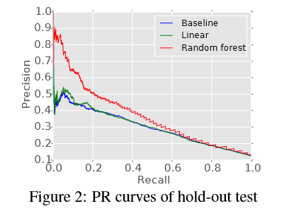
实验
实验一：比较三种情况下的预测精度。
实验将标记的94000实体随机分为训练集和测试集，并记录了实体的预测更新频率和实际更新频率之间的均方误差（MSE）。此外，通过使用不同的阈值来预测每个测试实体在时间T之后是否会更新，可以获得精确的召回曲线，其中随机森林具有最佳的结果。

Slide 18
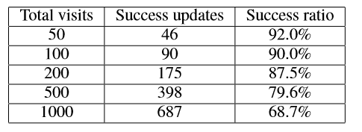
实验
实验二：测试知识库更新系统（USB）的性能
知识库是从百度百科提取的，类似DBpedia的中文知识库。将访问上限设置为1000，以便不会被网站禁止爬取，将更新频率设置为每天更新一次，更新效果如表中所示。
实验结果表明，该框架在此知识库上更新的成功率较高，接近70%，所以可以有效地对知识图谱进行动态的更新。

Slide 19
结论
1.本文提出一个实时更新知识图谱数据的方法框架，可以以较高的准确率预测出哪些实体需要被更新，从而以较低的代价和较高的频率对知识图谱进行更新，实现了知识图谱的实时、动态更新；
2.本文将其提出的知识图谱更新框架部署在 cn-dbpedia 上，用于对 cn-dbpedia 的实时更新，更新频率设置为每天更新一次，实验表明，成功率较高，接近70%。

